Slide 1
REUNION INTER-EPCI/NORMANDIE TALENTS – 18/6/24
ORDRE DU JOUR
Présentation du dispositif Solutions RH (Rappel)
Point sur le déploiement du programme Solutions RH
Présentation et commentaires des résultats du questionnaire de satisfaction inter-EPCI

Slide 3
Attirer
Recruter
Fidéliser
BtoB RH Marque employeur
Booster ses offres d’emploi
Recruter via les réseaux sociaux
BtoB RH
rSe
Développer sa raison d’être
Repenser l’expérience candidat
Miser sur la QVCT
Faciliter l’engagement collaborateurs
Favoriser une culture inclusive
Pratiquer la QVCT comme levier de rSe
SOLUTIONS RH DECOUVERTE - PROGRAMME
Via un groupement de prestataires financés par marché public
Sensibiliser
Outiller
Cycle 1 - 2023-2025
Cycle 2 - 2024-2026

Slide 4
772 structures bénéficiaires, soit 24 en moyenne
BtoB ME sans
cycle des ateliers
BtoB ME + cycle des ateliers en cours
BtoB ME + cycle des ateliers achevé
BtoB rSe + cycle des ateliers en cours

Slide 5
140 Ateliers passés, en cours et à venir dont :
54 réalisés
35 programmés
51 envisagés
35 EPCI impliqués dans la démarche (à ce jour)
390 participants

Slide 6
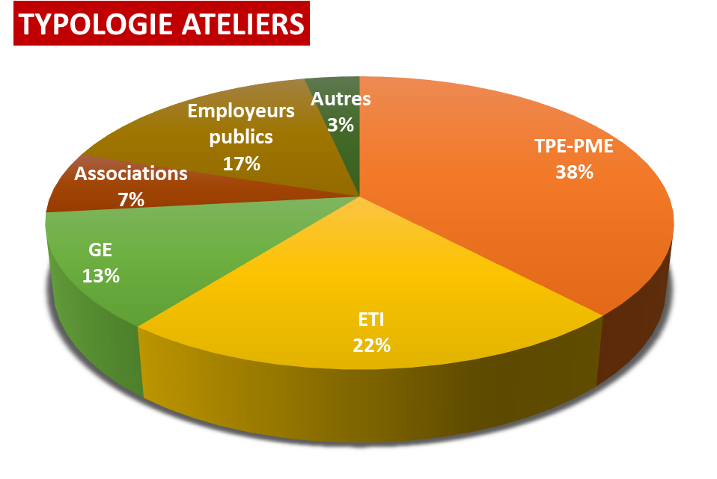
EVALUATION MOYENNE
4,5/5

Slide 7
1. Format 2. Mobilisation 3. Retours participants 4. Intérêt pour le nouveau cycle rSe 5. Suggestions de nouveaux thèmes RH
SONDAGE SUR VOTRE APRECIATION DU DISPOSITIF

Slide 8
PROGRAMMATION 2024
9 FEVRIER
Atelier 1.1
Démarrage
15 MARS
Atelier 2.1
Valeurs et culture
12 AVRIL
Atelier 3.1
Promesse employeur
13 SEPTEMBRE
Atelier 2.3
Communication employeur
30 JUIN
Atelier 2.2
Promesse territoire
28 JUIN
Conduire ses entretiens de recrutement (APEC)
11 OCTOBRE
Atelier 3.1
Expérience collaborateurs
5 MAI
Atelier 1.2
Attentes candidats
27 SEPTEMBRE
Convaincre les candidats d’être recrutés (APEC)
13 DECEMBRE
Atelier 3.3
Programme Ambassadeurs
15 NOVEMBRE
Atelier 3.2
Accompagner le manager
29 NOVEMBRE
Manager l’intergénérationnel (Adventia)
17 JANVIER
Séminaire de transition inter-promos
+ Au fil de l’eau
Webinaire RH
Visite d’entreprise
Cycle 1
"Se connaître"
Cycle 2
"Se faire connaître"
Cycle 3
"Se faire reconnaître"
Cycle facultatif "Inter-promos"

Slide 9
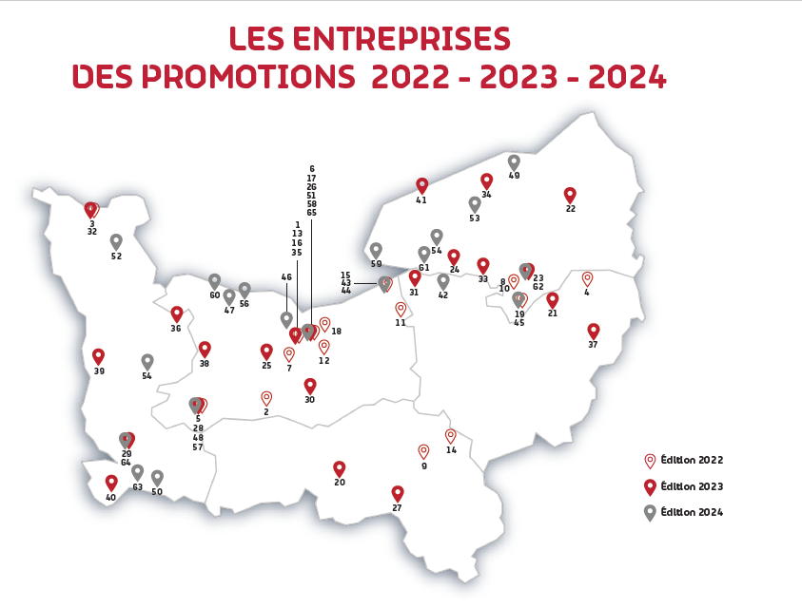

Slide 10
